Slide 1
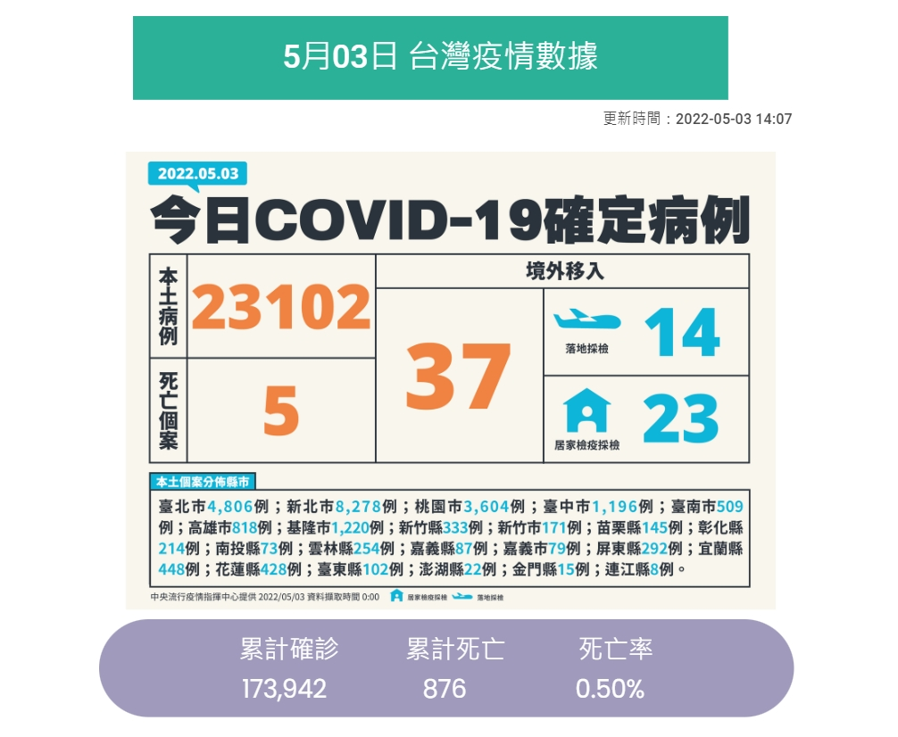

Slide 2
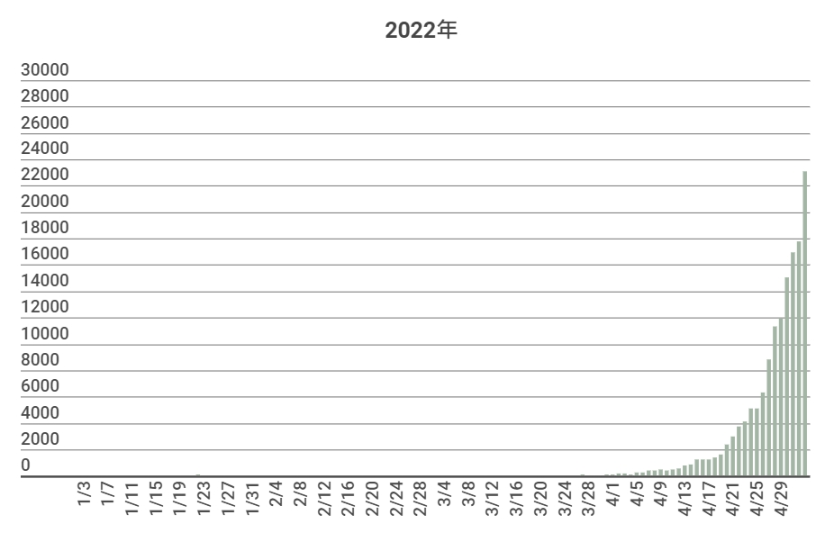
2022
每日新增本土確診數
5/1 ~5/31維持現行防疫措施但取消實聯制。
在外用餐，與北辦用餐都要注意個人衛生管理。

